Slide 1





LSD TECHNOLOGY
SPRING BOOT FRAMEWORK
Thực hành tổng hợp JWT
Hà Nội, ngày 11 tháng 10 năm 2023

Slide 2


Nội dung buổi học
Thực hành khởi tạo dự án với spring boot kết hợp JWT

Slide 3





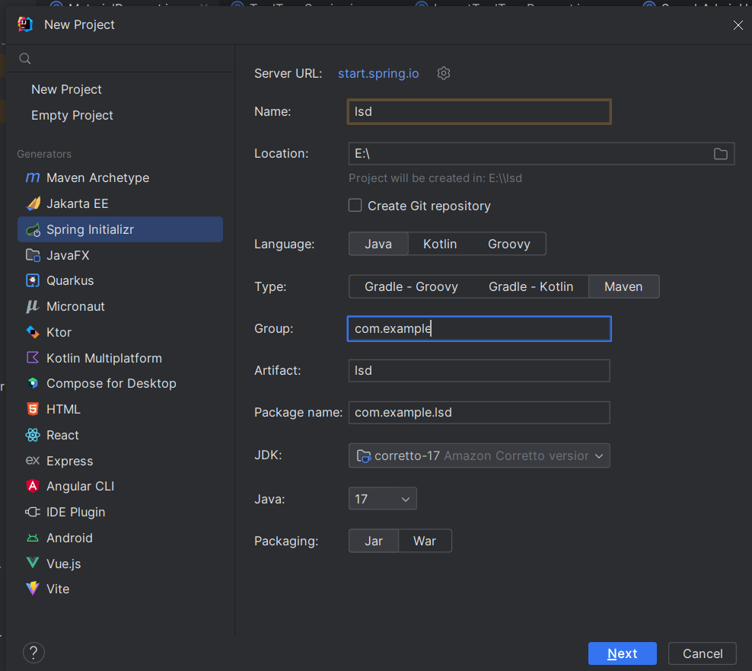




Cài đặt dự án

Slide 4
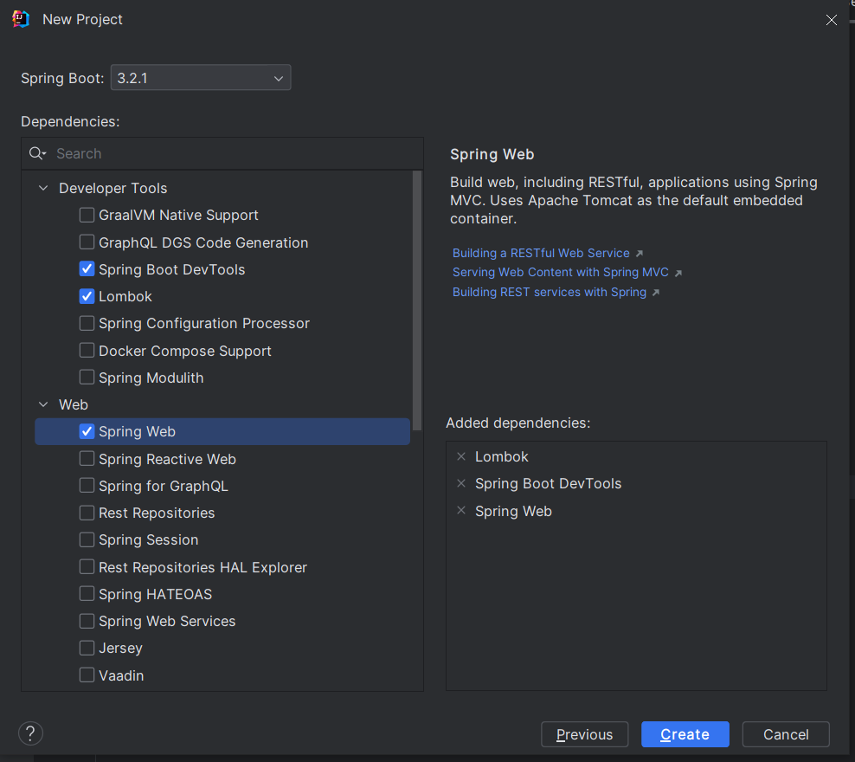

Slide 5
Khởi tạo dự án
Bước 1: Add dependency JWT vào project
<dependency>
<groupId>io.jsonwebtoken</groupId>
<artifactId>jjwt</artifactId>
<version>0.7.0</version>
</dependency>
Bước 2: Tạo file TokenJWTUtils.java để xử lý việc sinh chuỗi JWT mới theo username và validate chuỗi JWT có sẵn.

Slide 6
import io.jsonwebtoken.Claims;
import io.jsonwebtoken.Jwts;
import io.jsonwebtoken.SignatureAlgorithm;
import org.springframework.security.core.Authentication;
import javax.servlet.http.HttpServletRequest;
import java.util.Date;
import static java.util.Collections.emptyList;
public class TokenJwtUtil {
static final long EXPIRATIONTIME = 86_400_000; // 1 day
static final String SECRET = "SecretKey";
static final String TOKEN_PREFIX = "Bearer";
static final String HEADER_STRING = "Authorization";
public static String generateJwt(String userId) {
long expirationTime = EXPIRATIONTIME;
return Jwts.builder()
.setId(userId)
.setExpiration(new Date(System.currentTimeMillis() + expirationTime))
.signWith(SignatureAlgorithm.HS512, SECRET)
.compact();
}

Slide 7
public static Authentication getAuthentication(HttpServletRequest request) {
String token = request.getHeader(HEADER_STRING);
if (token != null) {
// parse the token
Claims claims = Jwts.parser()
.setSigningKey(SECRET)
.parseClaimsJws(token.replace(TOKEN_PREFIX, ""))
.getBody();
String userId = claims.getId();
return userId != null ?
new UsernamePasswordAuthenticationToken(userId, emptyList()) :
null;
}
return null;
}
}

Slide 8
Bước 3: Tạo file JWTFilter.java để bắt giá trị JWT trong header của 1 request để xác thực
public class JWTFilter extends GenericFilterBean {
@Override
public void doFilter(ServletRequest servletRequest, ServletResponse servletResponse, FilterChain filterChain) throws IOException, ServletException {
try {
Authentication authentication = TokenJwtUtil.getAuthentication((HttpServletRequest) servletRequest);
SecurityContextHolder.getContext().setAuthentication(authentication);
filterChain.doFilter(servletRequest, servletResponse);
}catch(Exception e){
String mess = e.toString();
if (mess.matches("(?i)(.*)jwt(.*)")){//Bắn ra HTTP status 401 khi xác thực JWT gặp lỗi
((HttpServletResponse) servletResponse).setStatus(HttpServletResponse.SC_UNAUTHORIZED);
}else {
throw e;
}
}
}
}

Slide 9
Bước 3: Tạo file JWTFilter.java để bắt giá trị JWT trong header của 1 request để xác thực
public class JWTFilter extends GenericFilterBean {
@Override
public void doFilter(ServletRequest servletRequest, ServletResponse servletResponse, FilterChain filterChain) throws IOException, ServletException {
try {
Authentication authentication = TokenJwtUtil.getAuthentication((HttpServletRequest) servletRequest);
SecurityContextHolder.getContext().setAuthentication(authentication);
filterChain.doFilter(servletRequest, servletResponse);
}catch(Exception e){
String mess = e.toString();
if (mess.matches("(?i)(.*)jwt(.*)")){//Bắn ra HTTP status 401 khi xác thực JWT gặp lỗi
((HttpServletResponse) servletResponse).setStatus(HttpServletResponse.SC_UNAUTHORIZED);
}else {
throw e;
}
}
}
}

Slide 10
Bước 4: Cấu hình JWTFilter vào file config của ứng dụng
@Configuration
@EnableWebSecurity
@EnableGlobalMethodSecurity(prePostEnabled = true)
public class WebSecurityConfig extends WebSecurityConfigurerAdapter {
@Override
protected void configure(HttpSecurity httpSecurity) throws Exception {
httpSecurity
.cors().and().csrf().disable()
.sessionManagement().sessionCreationPolicy(SessionCreationPolicy.STATELESS)
.and()
.authorizeRequests()
.antMatchers(HttpMethod.GET, "/", "/*.html", "/favicon.ico", "/**/*.html", "/**/*.css", "/**/*.js").permitAll()
.antMatchers(HttpMethod.POST, "/login").permitAll()
.anyRequest().authenticated()
.and()
.addFilterBefore(new JWTFilter(), UsernamePasswordAuthenticationFilter.class)
// disable page caching
.headers().cacheControl();
}
}

Slide 11
Bước 5: Tạo chuỗi JWT khi đăng nhập thành công
public String login(String username, String password) {
//Kiểm tra user/pass trong CSDL
//Nếu hợp lệ thì sinh JWT theo userId hoặc username và trả về cho client
{
String token = TokenJwtUtil.generateJwt(userId);
return jwt;
}
//User/pass không hợp lệ thì đăng nhập không thành công
return null;
}

Slide 12
Bổ sung phân quyền role
Bước 1: Add dependency Spring Security vào project
<dependency>
<groupId>org.springframework.boot</groupId>
<artifactId>spring-boot-starter-security</artifactId>
</dependency>
Bước 2: Tạo Service Interface kiểm tra quyền
public interface AppAuthorizer {
boolean authorize(Authentication authentication, String action, Object callerObj);
}

Slide 13
Bước 3: Implement nghiệp vụ kiểm tra quyền từ CSDL
public class AppAuthorizerImpl implements AppAuthorizer {
private final Logger logger = LoggerFactory.getLogger(AppAuthorizerImpl.class);
@Override
public boolean authorize(Authentication authentication, String action, Object callerObj) {
String securedPath = extractSecuredPath(callerObj);
if (securedPath==null || "".equals(securedPath.trim())) {//login, logout
return true;
}
String menuCode = securedPath.substring(1);//Bỏ dấu "/" ở đầu Path
boolean isAllow = false;
try {
UsernamePasswordAuthenticationToken user = (UsernamePasswordAuthenticationToken) authentication;
if (user==null){
return isAllow;
}
String userId = (String)user.getPrincipal();
if (userId==null || "".equals(userId.trim())) {
return isAllow;
}

Slide 14
Bước 3: Implement nghiệp vụ kiểm tra quyền từ CSDL
//Truy vấn vào CSDL theo userId + menuCode + action
//Nếu có quyền thì
{
isAllow = true;
}
} catch (Exception e) {
logger.error(e.toString(), e);
throw e;
}
return isAllow;
}

Slide 15
Bước 3: Implement nghiệp vụ kiểm tra quyền từ CSDL
// Lay ra securedPath duoc Annotate RequestMapping trong Controller
private String extractSecuredPath(Object callerObj) {
Class<?> clazz = ResolvableType.forClass(callerObj.getClass()).getRawClass();
Optional<Annotation> annotation = Arrays.asList(clazz.getAnnotations()).stream().filter((ann) -> {
return ann instanceof RequestMapping;
}).findFirst();
logger.debug("FOUND CALLER CLASS: {}", ResolvableType.forClass(callerObj.getClass()).getType().getTypeName());
if (annotation.isPresent()) {
return ((RequestMapping) annotation.get()).value()[0];
}
return null;
}

Slide 16
Bước 4: Dùng Spring Security, khai báo phần kiểm tra phân quyền vào từng method API bằng annotation @PreAuthorize
@RestController
@CrossOrigin(origins = "*")
@RequestMapping("/SinhVien")
public class SinhVienController {
Logger logger = LoggerFactory.getLogger(getClass());
@RequestMapping(value = {"/get-data"}, method = RequestMethod.POST)
@PreAuthorize("@appAuthorizer.authorize(authentication, 'VIEW', this)")
public @ResponseBody ResponseEntity<?> getData(@RequestBody Map map) {
//Xử lý nghiệp vụ tìm kiếm thông tin
}
@RequestMapping(value = {"/insert"}, method = RequestMethod.POST)
@PreAuthorize("{@appAuthorizer.authorize(authentication, 'INSERT', this)}")
public @ResponseBody
ResponseEntity<?> insert(@RequestBody SinhVien sinhVien) {
//Xử lý nghiệp vụ Insert
}

Slide 17
Bước 4: Dùng Spring Security, khai báo phần kiểm tra phân quyền vào từng method API bằng annotation @PreAuthorize
@RequestMapping(value = {"/update"}, method = RequestMethod.POST)
@PreAuthorize("{@appAuthorizer.authorize(authentication, 'UPDATE', this)}")
public @ResponseBody
ResponseEntity<?> update(@RequestBody SinhVien sinhVien) {
//Xử lý nghiệp vụ Update
}
@RequestMapping(value = {"/delete"}, method = RequestMethod.POST)
@PreAuthorize("{@appAuthorizer.authorize(authentication, 'DELETE', this)}")
public @ResponseBody
ResponseEntity<?> delete(@RequestBody SinhVien sinhVien) {
//Xử lý nghiệp vụ Delete
}
}
Thực hiện tương tự với api khác

Slide 18
Bước 5: Enabled Spring Security bằng 2 annotation dưới, khai báo trong file Config của project
@EnableWebSecurity
@EnableGlobalMethodSecurity(prePostEnabled = true)
@Configuration
@EnableWebSecurity
@EnableGlobalMethodSecurity(prePostEnabled = true)
public class WebSecurityConfig extends WebSecurityConfigurerAdapter {
@Override
protected void configure(HttpSecurity httpSecurity) throws Exception {
//TODO .......
}
}

Slide 19

IV. Thảo luận chung

Slide 20


THANK YOU
FOR WATCHING

